Slide 1
Detecting Bias in Monte Carlo Renderers using Welch’s t-test
Alisa Jung (Karlsruhe Institute of Technology)
Johannes Hanika (Karlsruhe Institute of Technology)
Carsten Dachsbacher (Karlsruhe Institute of Technology)

Slide 2
Motivation
RendererがBiasedかUnbiasedかを 少ないレンダリング時間で知りたい！

Slide 3
Biased or Unbiased
Unbiased:毎サンプル、期待値と同じになる。 Biased:毎サンプル、期待値と同じにはならない。 バグってるとなりがち。

Slide 4
Motivation
Rendererがバグって Biasedになってないかを 少ない時間で知りたい！

Slide 5
Absolute-difference、RMSE
よくある方法

Slide 6
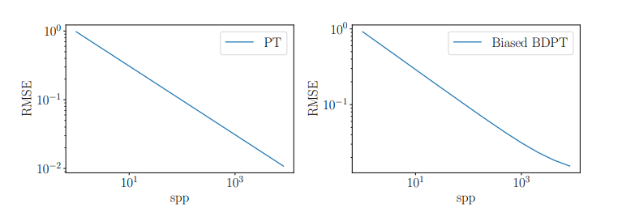
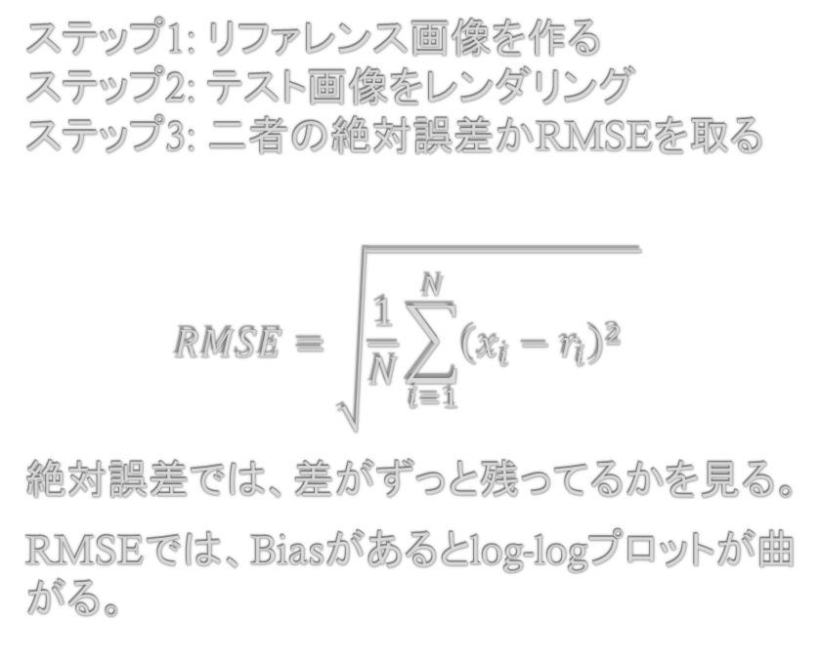
絶対誤差、RMSE
ステップ1: リファレンス画像を作る ステップ2: テスト画像をレンダリング ステップ3: 二者の絶対誤差かRMSEを取る
$$RMSE=\sqrt{\frac{1}{N}\sum_{i=1}^{N}{{\left(x_{i}−r_{i}\right)}^{2}} }$$
絶対誤差では、差がずっと残ってるかを見る。
RMSEでは、Biasがあるとlog-logプロットが曲がる。

Slide 7
絶対誤差、RMSE
Proc
原理、手順が単純
Cons
サンプル数が多く必要(時間がかかる)
「差がある」 「曲がる」を客観的に測るには？MCノイズと区別するには？

Slide 8
Welch's t-test(ウェルチのt検定)
二つの母集団が同じ平均になっているかの検定

Slide 9
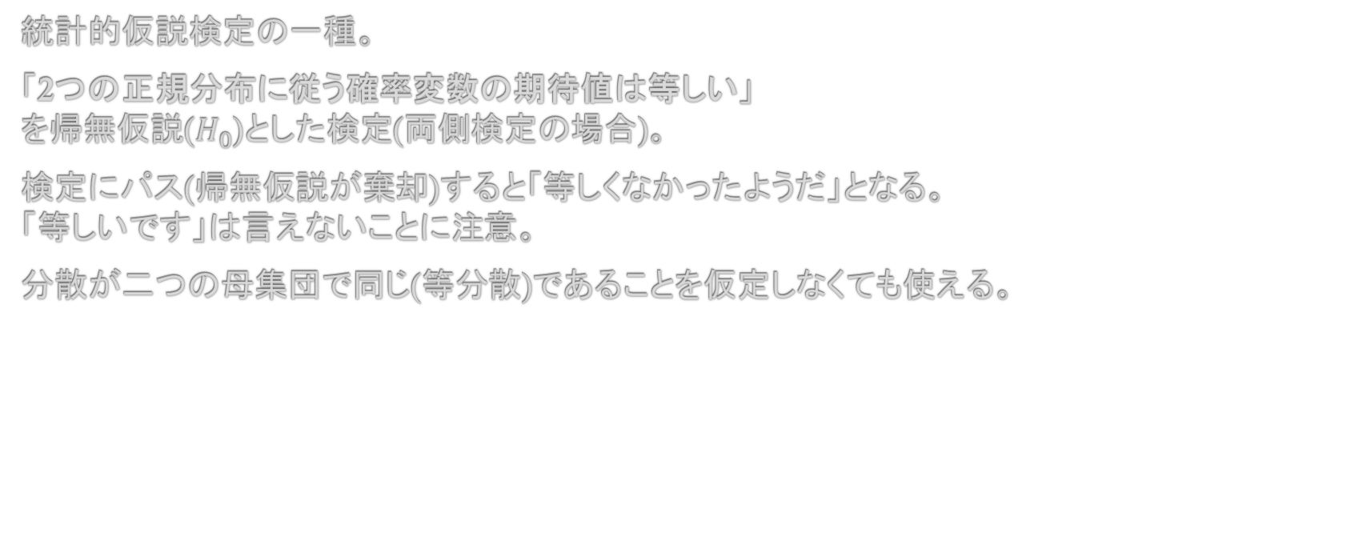
Welch's t-test
統計的仮説検定の一種。
「2つの正規分布に従う確率変数の期待値は等しい」 を帰無仮説($H_{0}$)とした検定(両側検定の場合)。
検定にパス(帰無仮説が棄却)すると「等しくなかったようだ」となる。 「等しいです」は言えないことに注意。
分散が二つの母集団で同じ(等分散)であることを仮定しなくても使える。

Slide 10
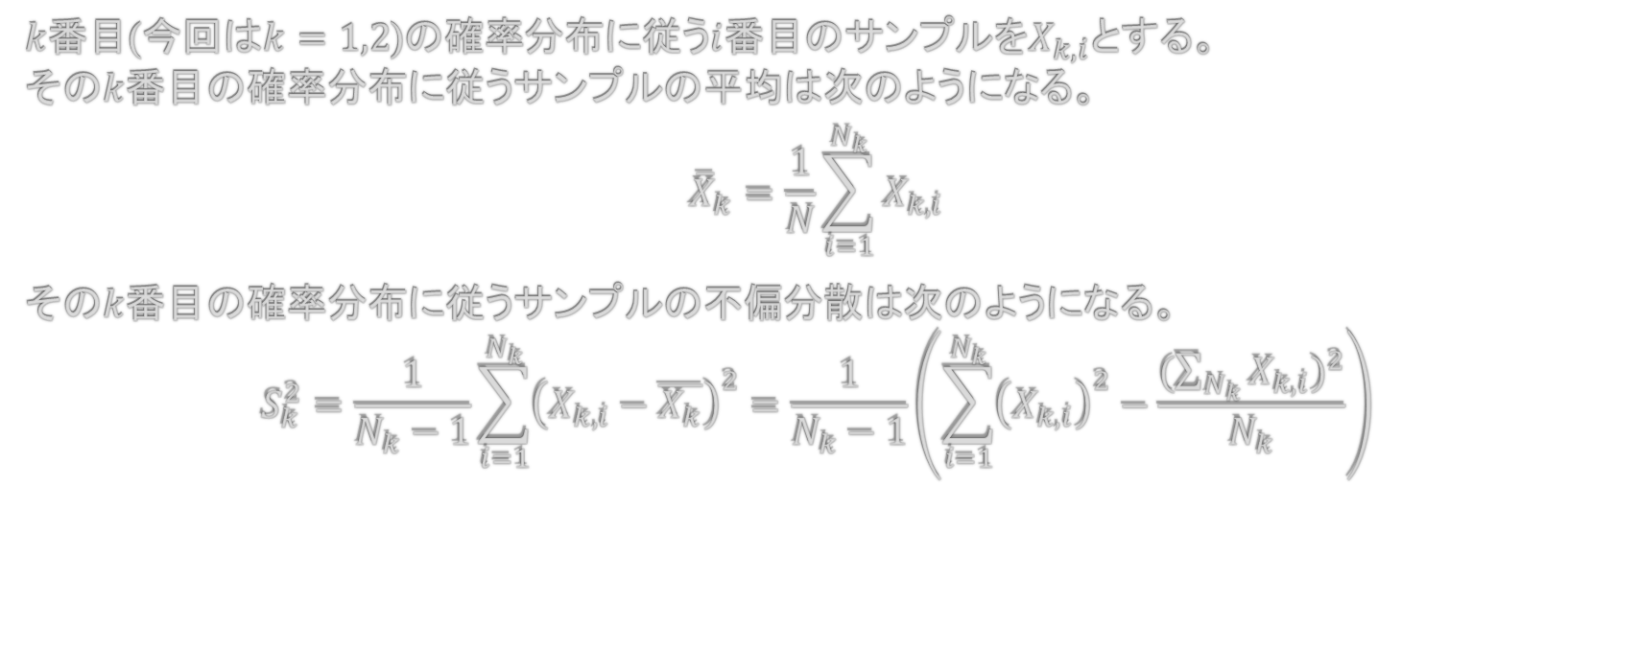
Welch's t-test
$k$番目(今回は$k=1,2$)の確率分布に従う$i$番目のサンプルを$X_{k,i}$とする。 その$k$番目の確率分布に従うサンプルの平均は次のようになる。
$${\overline{X}}_{k}=\frac{1}{N}\sum_{i=1}^{N_{k}}{X_{k,i}}$$
その$k$番目の確率分布に従うサンプルの不偏分散は次のようになる。 $$S_{k}^{2}=\frac{1}{N_{k}−1}\sum_{i=1}^{N_{k}}{{\left(X_{k,i}−\overline{X_{k}}\right)}^{2}}=\frac{1}{N_{k}−1}\left(\sum_{i=1}^{N_{k}}{{\left(X_{k,i}\right)}^{2}}−\frac{{(\sum_{N_{k}}{X_{k,i}})}^{2}}{N_{k}}\right)$$

Slide 11
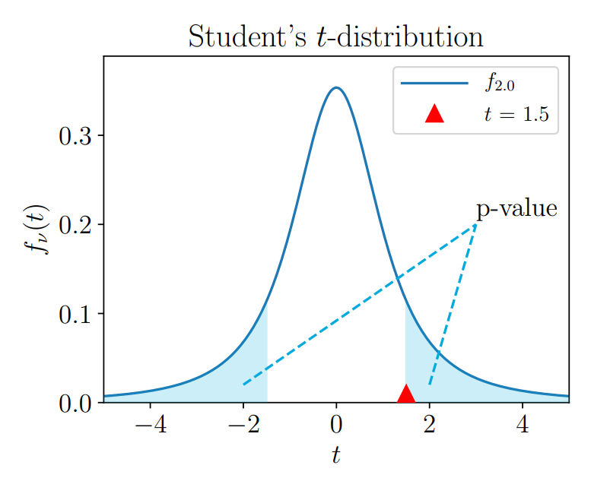
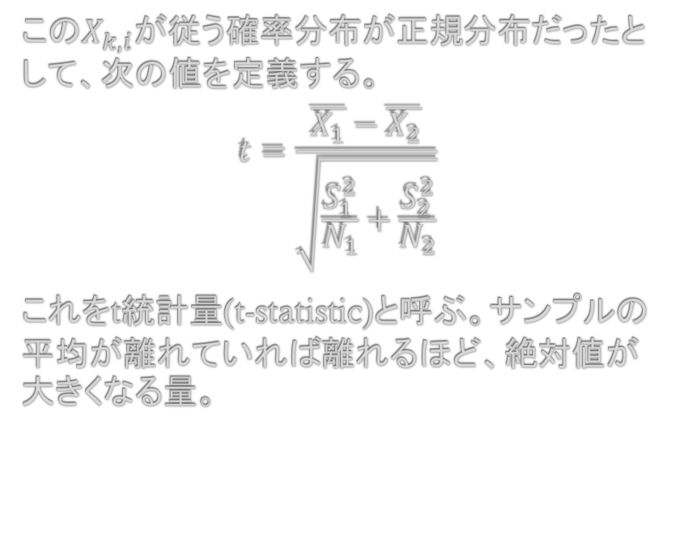
Welch's t-test
この$X_{k,i}$が従う確率分布が正規分布だったとして、次の値を定義する。
$$t=\frac{\overline{X_{1}}−\overline{X_{2}}}{\sqrt{\frac{S_{1}^{2}}{N_{1}}+\frac{S_{2}^{2}}{N_{2}}}}$$
これをt統計量(t-statistic)と呼ぶ。サンプルの平均が離れていれば離れるほど、絶対値が大きくなる量。

Slide 12
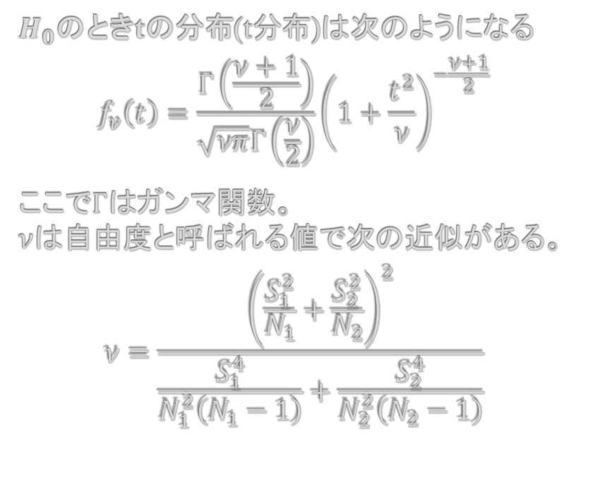
Welch's t-test
$H_{0}$のときtの分布(t分布)は次のようになる
$$f_{v}\left(t\right)=\frac{Γ\left(\frac{ν+1}{2}\right)}{\sqrt{νπ}Γ\left(\frac{ν}{2}\right)}{\left(1+\frac{t^{2}}{ν}\right)}^{−\frac{ν+1}{2}}$$
ここで$Γは$ガンマ関数。 $ν$は自由度と呼ばれる値で次の近似がある。
$$ν=\frac{{\left(\frac{S_{1}^{2}}{N_{1}}+\frac{S_{2}^{2}}{N_{2}}\right)}^{2}}{\frac{S_{1}^{4}}{N_{1}^{2}\left(N_{1}−1\right)}+\frac{S_{2}^{4}}{N_{2}^{2}\left(N_{2}−1\right)}}$$

Slide 13
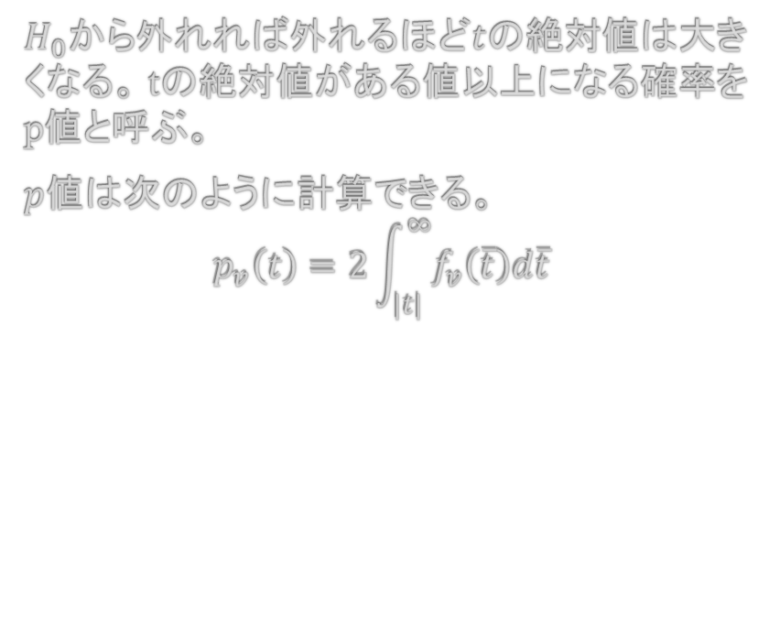
Welch's t-test
$H_{0}から$外れれば外れるほど$t$の絶対値は大きくなる。 tの絶対値がある値以上になる確率をp値と呼ぶ。
$p$値は次のように計算できる。 $$p_{v}\left(t\right)=2\int_{|t|}^{∞}{f_{v}\left(\overline{t}\right)d\overline{t}}$$

Slide 14
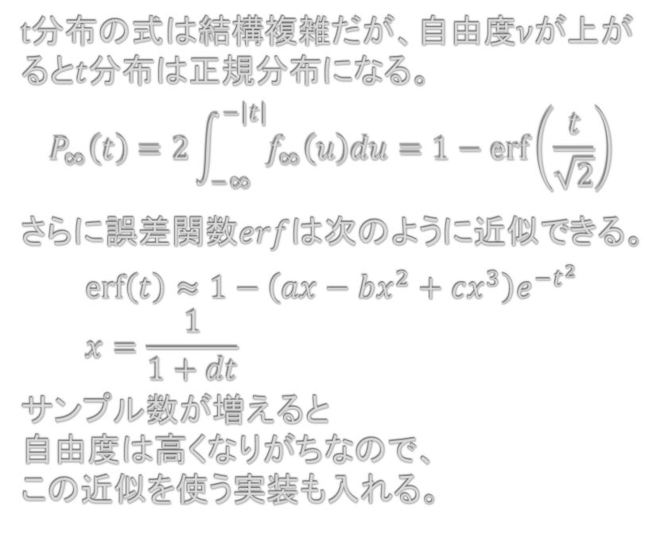
Welch's t-test
t分布の式は結構複雑だが、自由度$ν$が上がると$t$分布は正規分布になる。
$$P_{∞}\left(t\right)=2\int_{−∞}^{−\left|t\right|}{f_{∞}\left(u\right)du}=1−\operatorname{erf}\left(\frac{t}{\sqrt{2}}\right)$$
さらに誤差関数$erf$は次のように近似できる。
$$erf\left(t\right)≈1−\left(ax−bx^{2}+cx^{3}\right)e^{−t^{2}} \\ x=\frac{1}{1+dt}$$ サンプル数が増えると 自由度は高くなりがちなので、 この近似を使う実装も入れる。

Slide 15
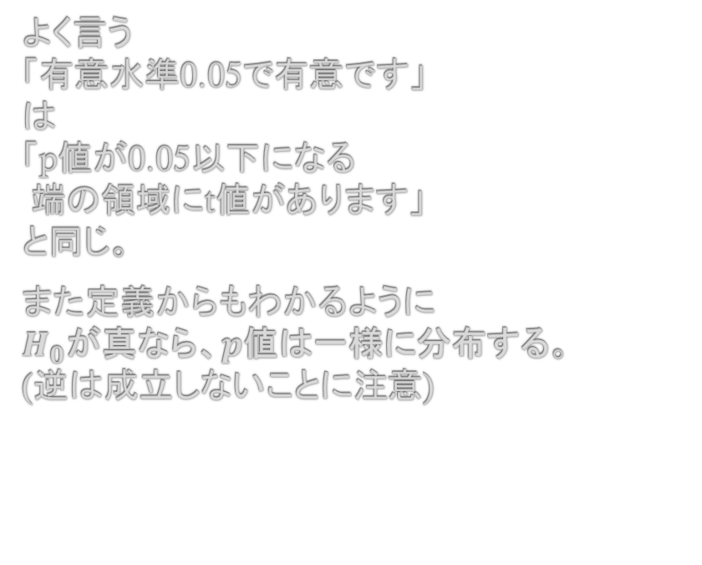
Welch's t-test
よく言う 「有意水準0.05で有意です」 は 「p値が0.05以下になる 端の領域にt値があります」 と同じ。
また定義からもわかるように $H_{0}$が真なら、$p$値は一様に分布する。 (逆は成立しないことに注意)

Slide 16
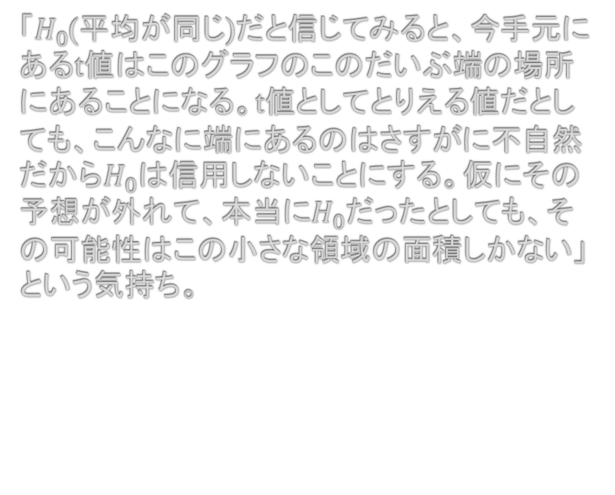
Welch's t-test
「$H_{0}$(平均が同じ)だと信じてみると、今手元にあるt値はこのグラフのこのだいぶ端の場所にあることになる。t値としてとりえる値だとしても、こんなに端にあるのはさすがに不自然だから$H_{0}$は信用しないことにする。仮にその予想が外れて、本当に$H_{0}$だったとしても、その可能性はこの小さな領域の面積しかない」という気持ち。

Slide 17
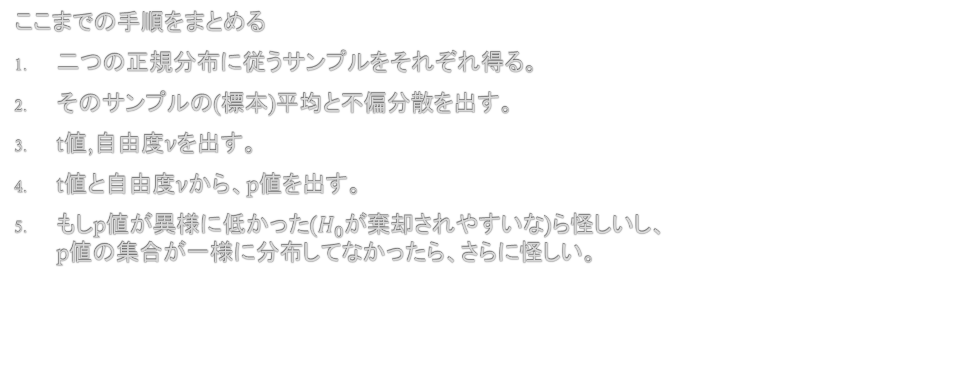
Welch's t-test
ここまでの手順をまとめる
二つの正規分布に従うサンプルをそれぞれ得る。
そのサンプルの(標本)平均と不偏分散を出す。
t値,自由度$ν$を出す。
t値と自由度$ν$から、p値を出す。
もしp値が異様に低かった($H_{0}$が棄却されやすいな)ら怪しいし、 p値の集合が一様に分布してなかったら、さらに怪しい。

Slide 18
Welch's t-test
ところでウェルチのt検定は「2つの正規分布」を対象にしている。
しかし一般的なMCレイトレーシングのサンプルは正規分布ではない。
どうしたらいいのだろう？

Slide 19
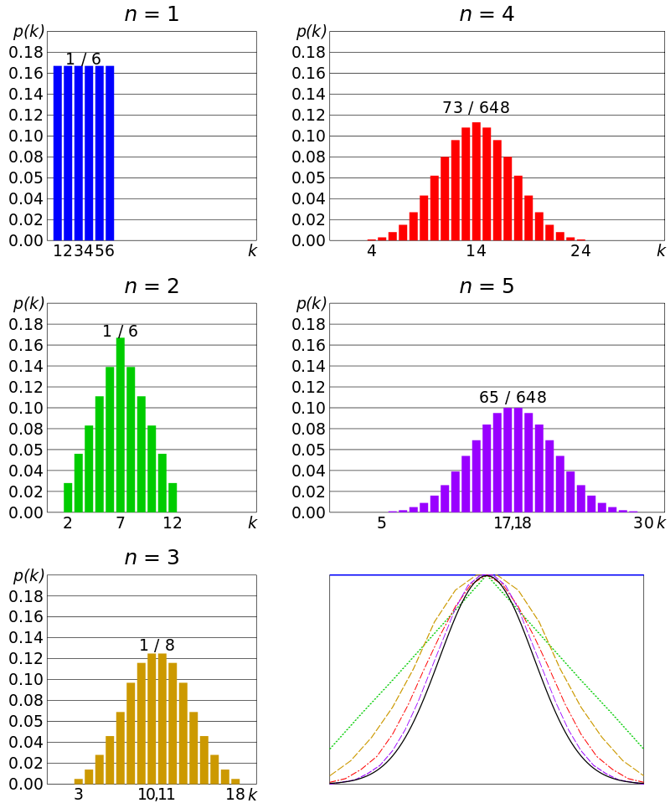
Central limit theorem
確率分布に従うサンプルをし、 このサンプルの平均値を出すとする。 サンプルする数が増えれば増えるほど、 この平均値は正規分布に近づいていく。
この確率分布は(一部の例外を除きほぼ)あらゆる分布に対して成立する。
一昔前にあったコクのある乱数と同じ話。
この定理を中心極限定理(CLT)と呼ぶ

Slide 20
Central limit theorem
レンダラーは1ピクセルで1024sppなどとしている。そしてこの1ピクセルの値はおおよそ正規分布とみなせる。 つまりウェルチのt検定の1サンプルとできる。
中心極限定理は、「どれほど正規分布に近づくか」は示さないことに注意。 ※ 後述
レンダリング画像を32x32のタイルで画像を分割して1024個のウェルチサンプルを得て、そのタイルの中で検定を行える！ (タイル内の位置が違うから同じ分布からという仮定がちゃんと置けない気がする...)

Slide 21
実装

Slide 22
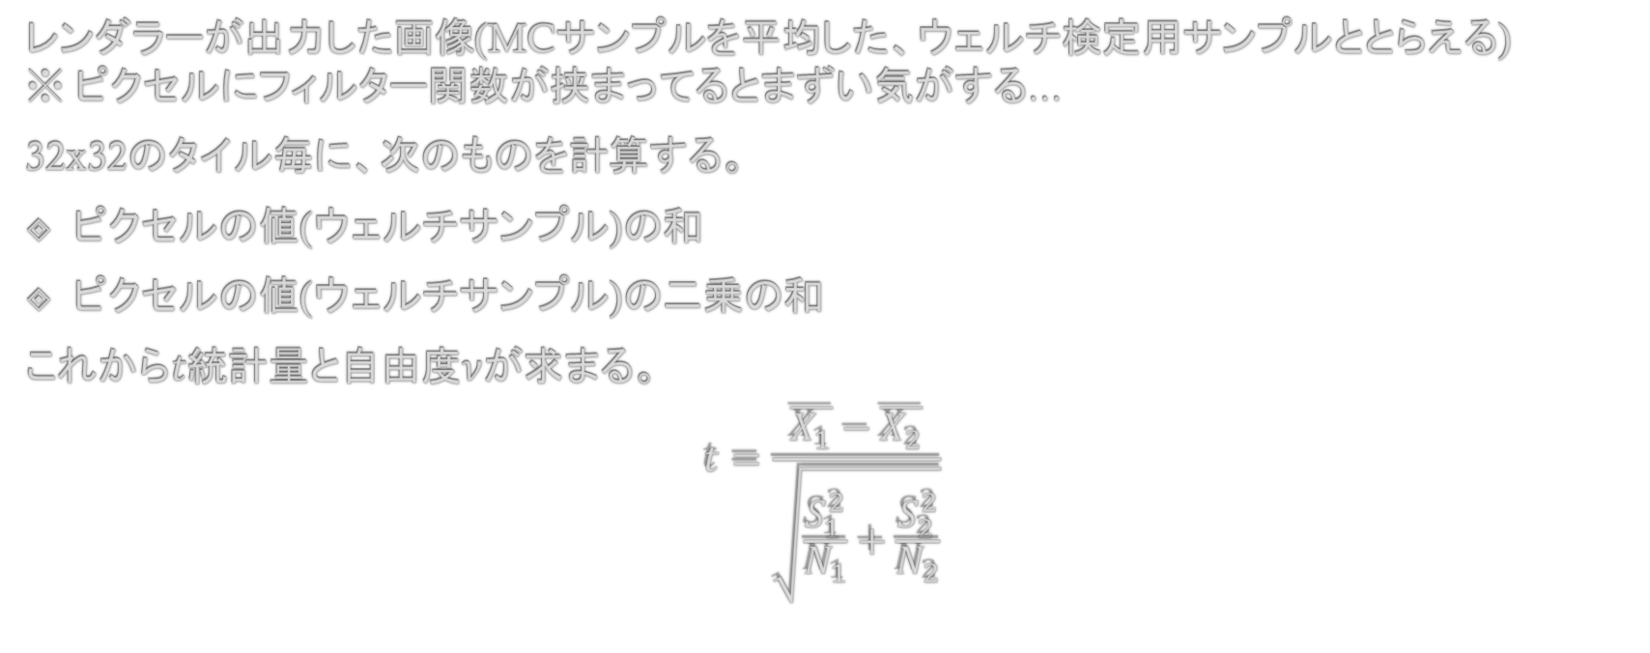
実装
レンダラーが出力した画像(MCサンプルを平均した、ウェルチ検定用サンプルととらえる) ※ ピクセルにフィルター関数が挟まってるとまずい気がする...
32x32のタイル毎に、次のものを計算する。
ピクセルの値(ウェルチサンプル)の和
ピクセルの値(ウェルチサンプル)の二乗の和
これから$t$統計量と自由度$ν$が求まる。
$$t=\frac{\overline{X_{1}}−\overline{X_{2}}}{\sqrt{\frac{S_{1}^{2}}{N_{1}}+\frac{S_{2}^{2}}{N_{2}}}}$$

Slide 23
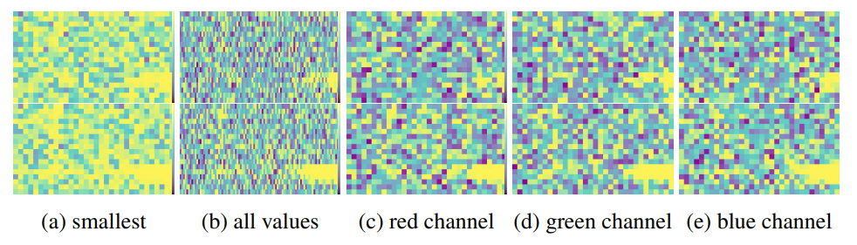
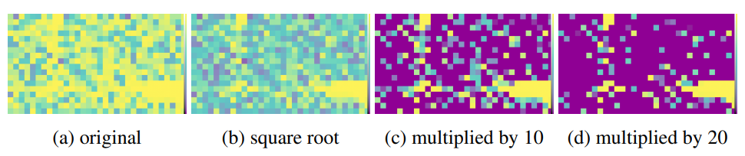
実装
一つ目の可視化として P値をそのまま画面に出す。 P値が低い場所(黄色)が biasが乗っている可能性が高い。 (biasが確定するわけではない)
3チャンネルを出す方法と、 一番低いチャンネル(怪しいチャンネル)を 出す方法とがある。
強調表示するとよりわかりやすいこともある。

Slide 24
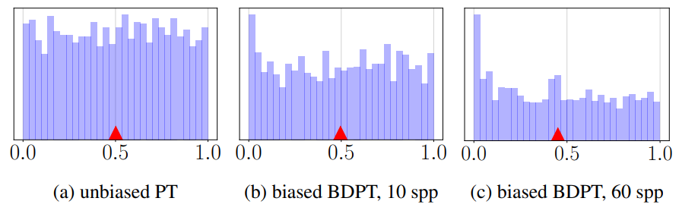
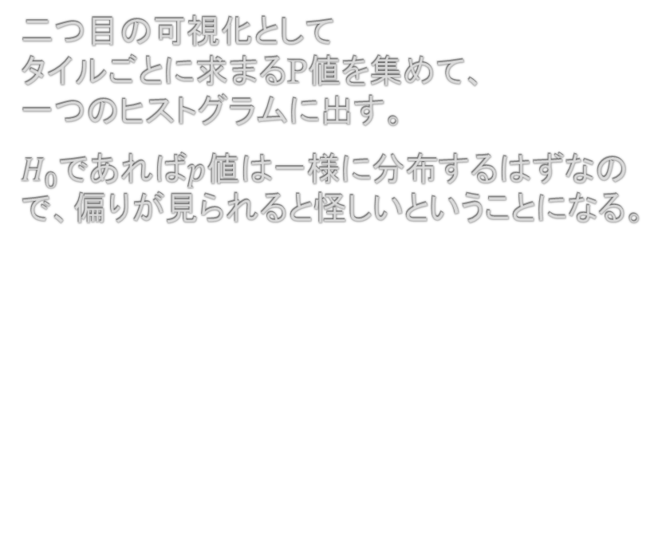
実装
二つ目の可視化として タイルごとに求まるP値を集めて、 一つのヒストグラムに出す。
$H_{0}$であれば$p$値は一様に分布するはずなので、偏りが見られると怪しいということになる。

Slide 25
実験

Slide 26
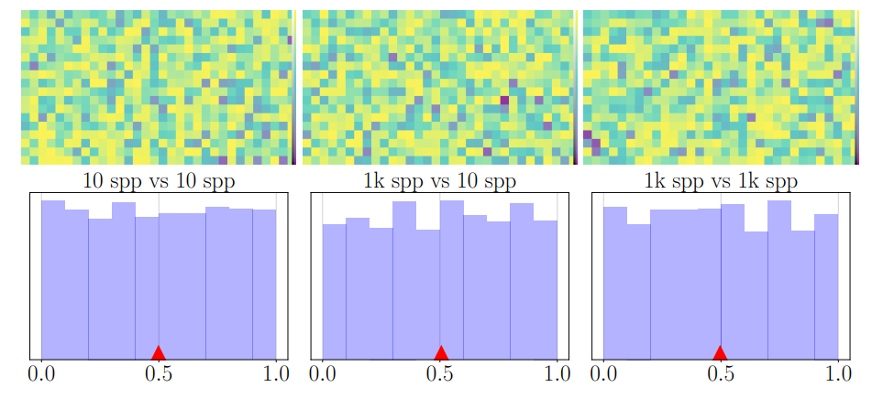
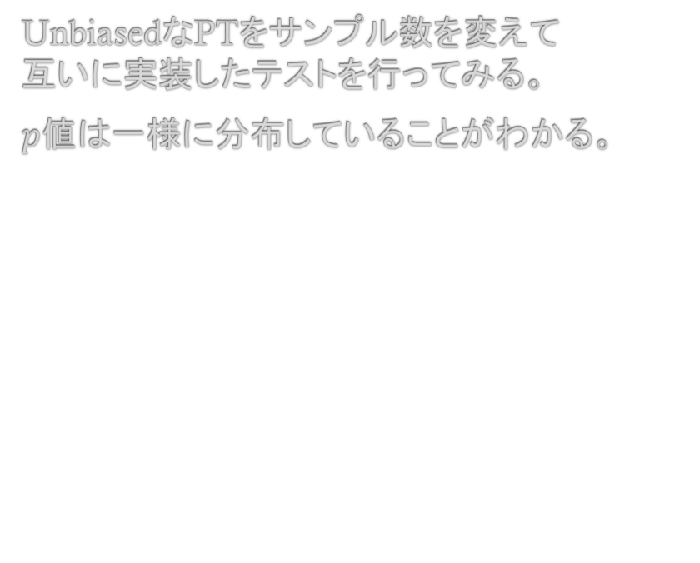
実験
UnbiasedなPTをサンプル数を変えて 互いに実装したテストを行ってみる。
$p$値は一様に分布していることがわかる。

Slide 27
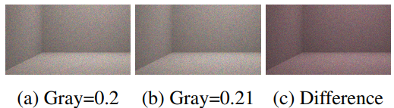
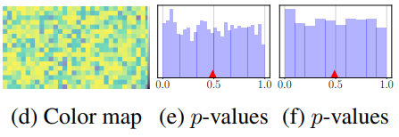
実験
同じPTを使いつつ、 アルベドを5%だけ上げたものを 使って検定をする。
ヒストグラムにちゃんと歪みが出ている。
絶対誤差もかなりはっきり見えるが...

Slide 28
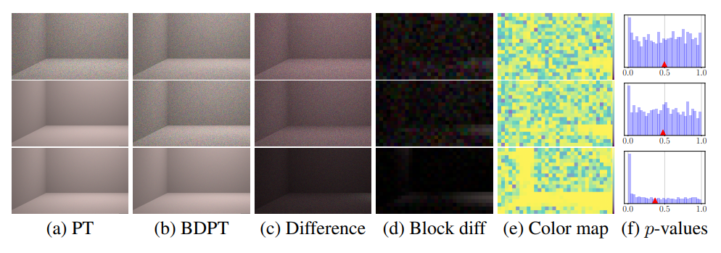
実験
PTに対するBiasedなBDPTのテスト。
カラーマップがどんどん黄色になり、 ヒストグラムも歪んでいることがわかる。
絶対値の比較だと かなり微妙な差に見える...気がする

Slide 29
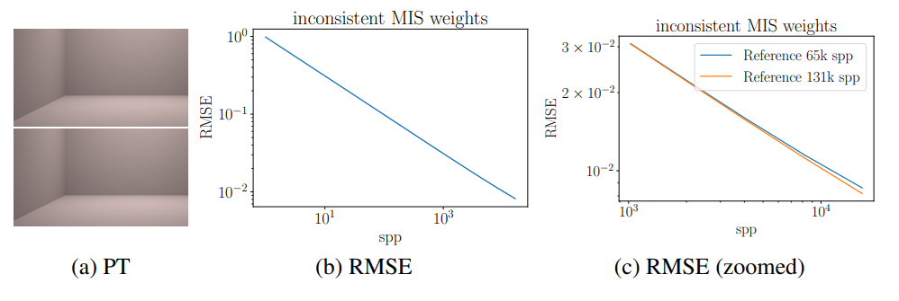
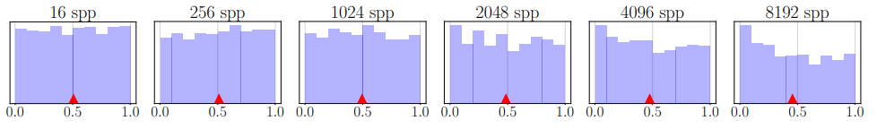
実験
PTのMISウェイトがバグってる場合。 画像比較だとまずわからない差になっている。
しかしヒストグラムは明確に歪んでいる。

Slide 30
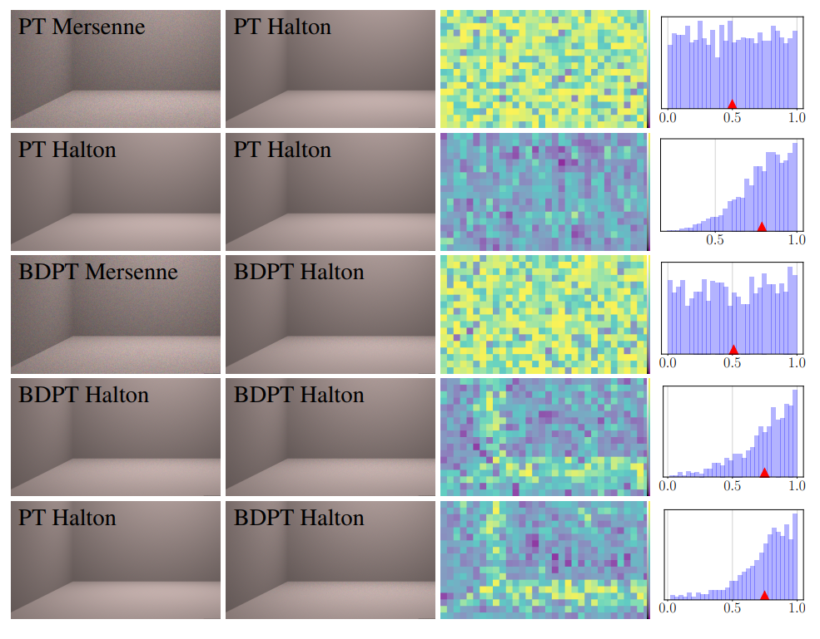
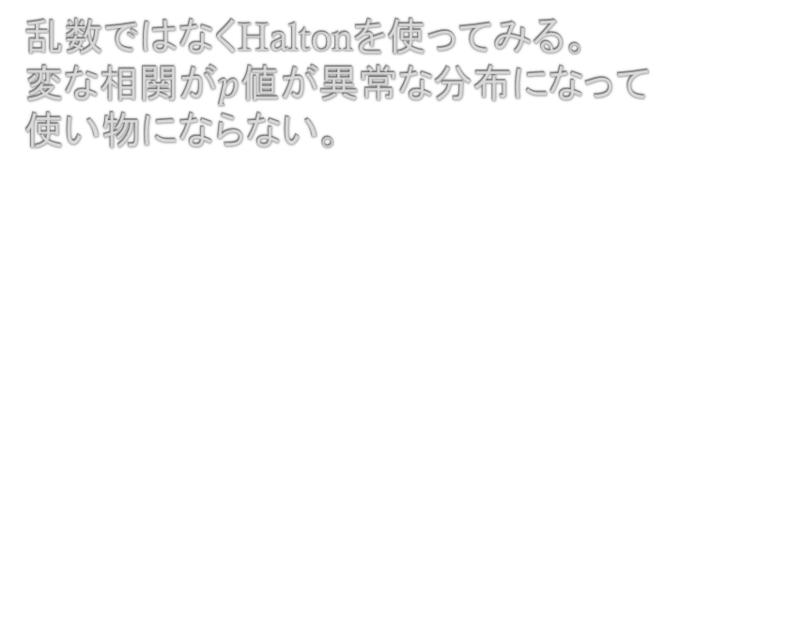
実験
乱数ではなくHaltonを使ってみる。 変な相関が$p$値が異常な分布になって 使い物にならない。

Slide 31
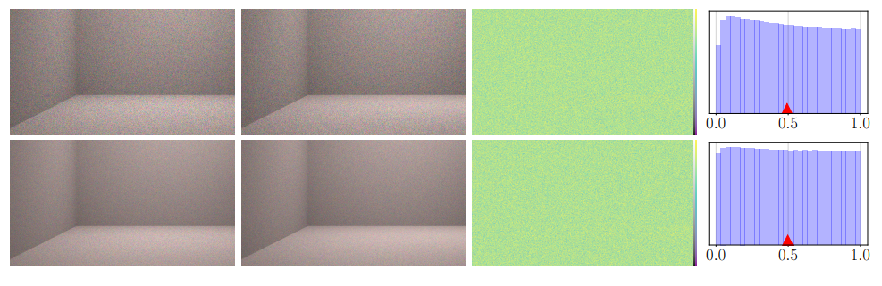
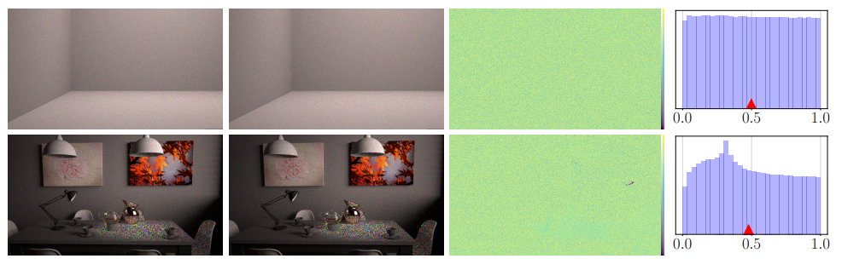
1MCサンプル=1ウェルチサンプル？
1MCサンプルを1ウェルチサンプルにしたらだめだろうか？
実際にやってみると、全く意味のある結果が得られくなるので、やはり足し上げて正規分布に近づける意味はあった。

Slide 32
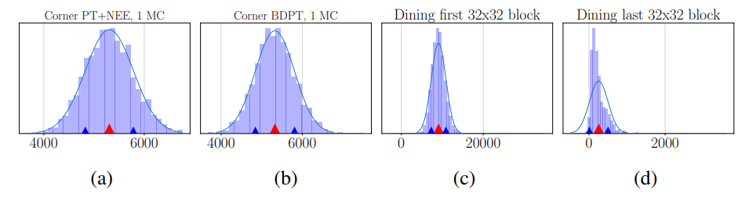
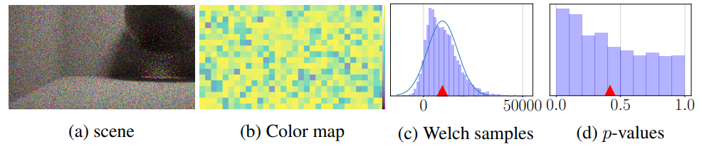
正規分布にしてよかったのか？
逆に、高々1024sppで正規分布だと 主張して大丈夫だったのだろうか？
穏やかなシーンでは正規分布で大丈夫だそうだが、コースティックスが出るなど難しい場所はやはり正規分布になかなか近づかないので注意(当たり前といえば当たり前...)

Slide 33
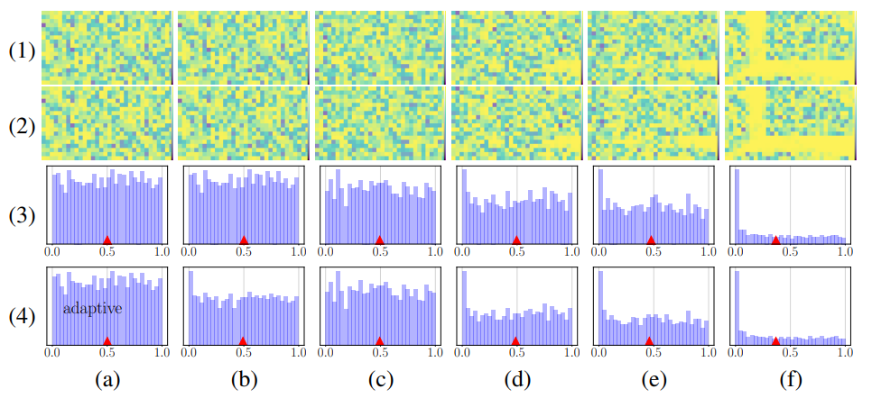
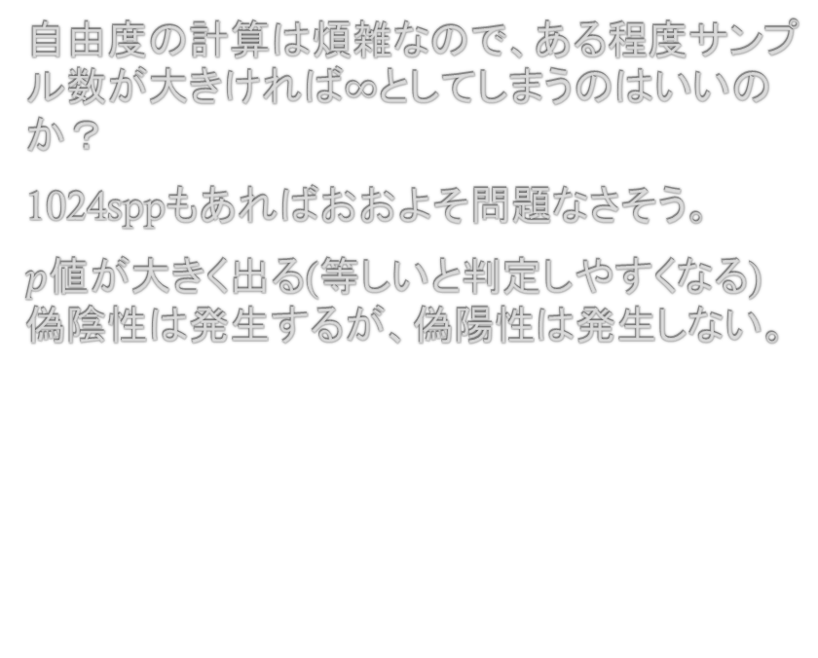
自由度$ν$は$∞$にしてよいのか？
自由度の計算は煩雑なので、ある程度サンプル数が大きければ$∞$としてしまうのはいいのか？
1024sppもあればおおよそ問題なさそう。
$p$値が大きく出る(等しいと判定しやすくなる)偽陰性は発生するが、偽陽性は発生しない。

Slide 34
まとめ
ウェルチのt検定を使うことで、レンダラーがバイアスが乗っているかを 少ないサンプル数でチェックすることができるようになった。
一枚の画像から計算できて、計算時間も一瞬なので便利。
QMCは使ってはいけない。難しいシーンに対しても使ってはいけない。
収束速度を評価するには使えないので、依然としてRMSEを見る必要がある

